Slide 1
بنام خدا

Slide 2
انواع کاربرگ های حسابداری

Slide 3
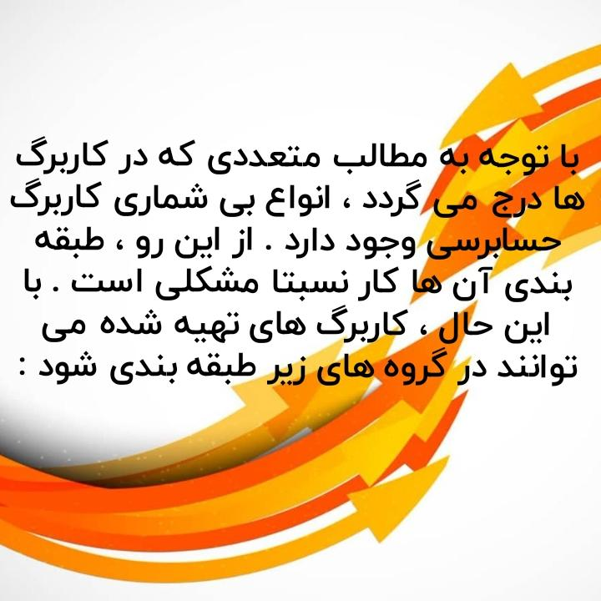

Slide 4
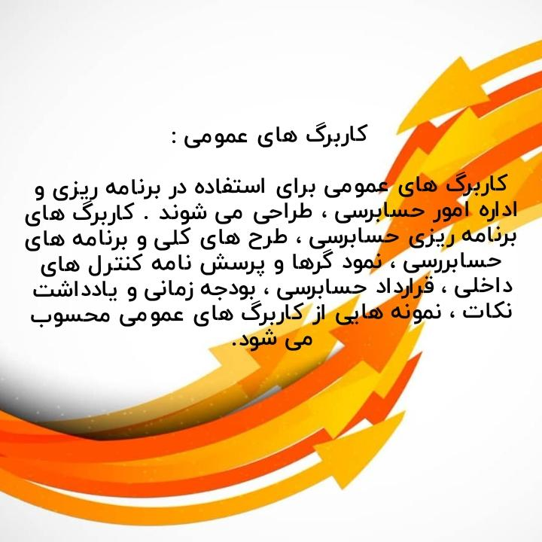

Slide 5


Slide 6


Slide 7


Slide 8


Slide 9


Slide 10


Slide 11


Slide 12


